Slide 1
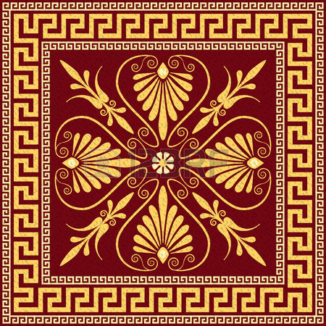
Культура
эллинизма
Презентация
Губы Т.Н.
учителя истории ОШ № 69
г. Запорожья

Slide 2
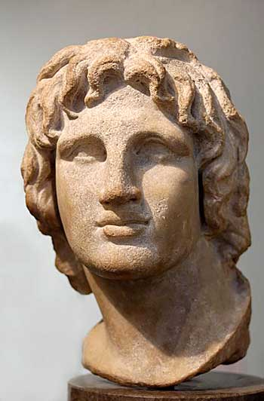
Эллинизм — период в истории Средиземноморья, в первую очередь восточного, длившийся со времени смерти Александра Македонского (323 до н. э.) до окончательного установления римского господства на этих территориях, которое датируется обычно падением птолемеевского Египта (30 до н. э.).

Slide 3
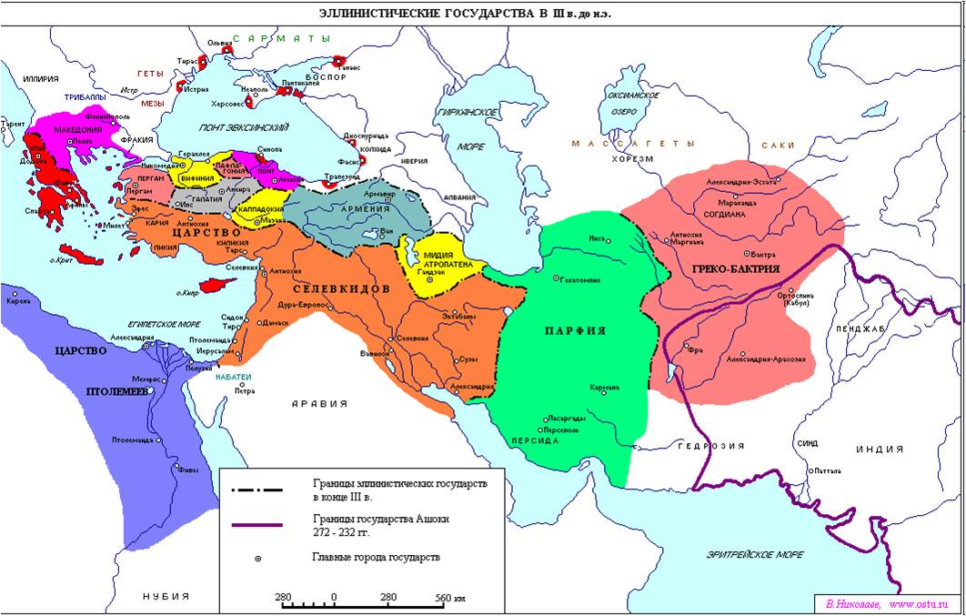
Эллинизм - это широкое распространение греческой культуры, религии, философии, искусства, экономики, политики и образа жизни на Восток и тесное их взаимодействие с местным общественным укладом. В результате возникла особая синкретическая культура, в которой греки были уже не этническим, а социо-культурным явлением.

Slide 4
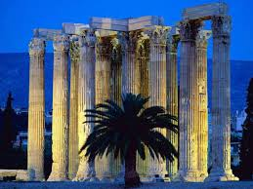
Широко распространился греческий язык - койне ("общая"), созданный на основе аттического диалекта, ставший языком Нового Завета. Параллельно койне существовал другой международный, но уже восточный язык - арамейский.
В эллинистическую эпоху рождалось новое мировоззрение, получившее широкое распространение и философское оформление, - космополитизм, осознание себя "гражданином мира".

Slide 5
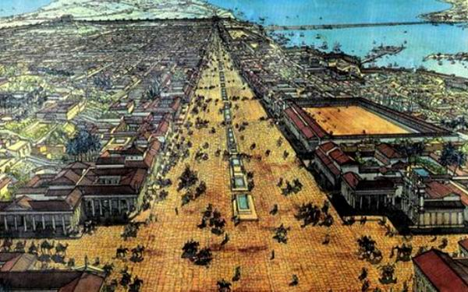
Александрия была, наверное, первым в мире городом, полностью выстроенным из камня, без какого бы то ни было применения дерева.

Slide 6
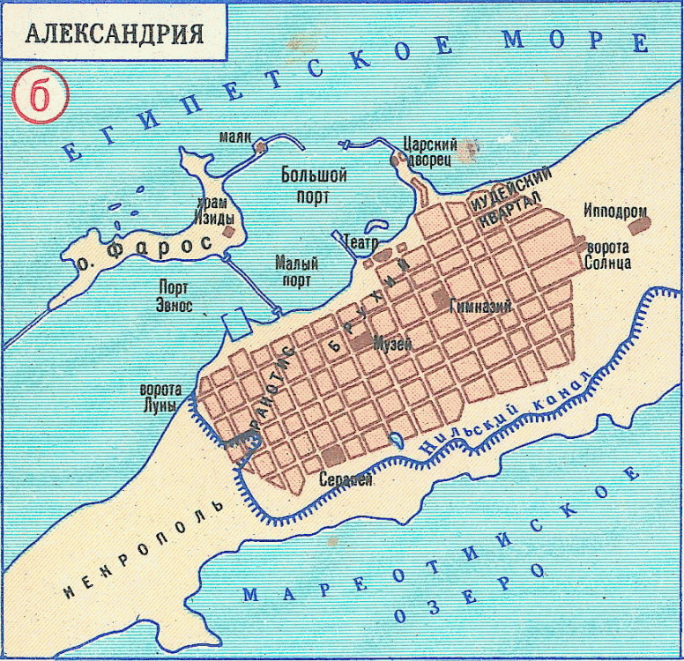
В период эллинизма развернулось широкое строительство городов, в которых большую роль играли постройки утилитарного гражданского назначения. При возведении городов применялась правильная регулярная планировка, и жилые кварталы создавались за счет перекрещивания улиц под прямым углом: город делился на прямоугольные или квадратные сектора, которые в Александрии, например, обозначались по первым буквам греческого алфавита.

Slide 7
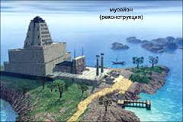
Это так называемая система Гипподама, архитектора V в.
до н. э. Вводя регулярную планировку, он исходил из идеи особенного деления земель между гражданами, когда каждый сектор предназначался для участков различного юридического статуса - такая система привлекала своей практичностью и рациональностью. В городах существовали водопроводы, канализации, в домах - ванны, в центрах создавались особые парковые ансамбли (например, Мусейон в Александрии), искусственные ландшафты, гроты, небольшие насыпные холмы. В Антиохии Сирийской было введено ночное освещение улиц.

Slide 8
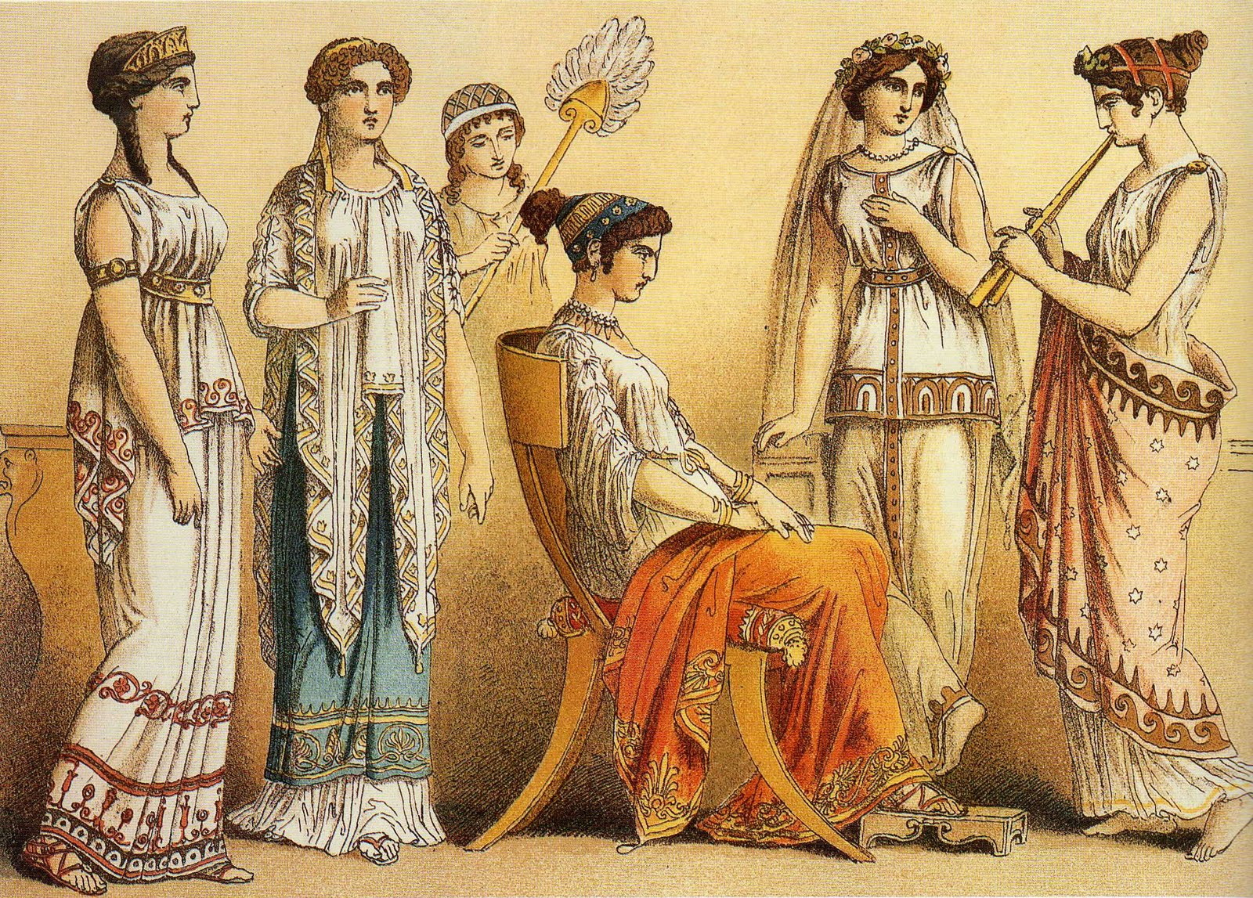
У высших слоев общества возникла неудержимая тяга к роскоши и комфорту, отразившаяся и в одежде: горожане, особенно женщины, одевались пестро - именно в эту эпоху появилась бахрома как элемент платья. В некоторых случаях правители даже вводили законы против роскоши

Slide 9
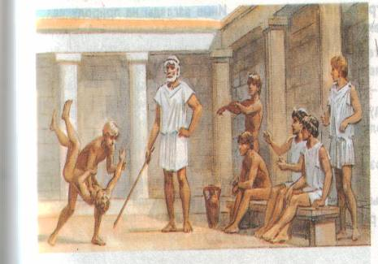
В восточных городах по греческим образцам устраивались гимнасии и палестры. Гимнасии являлись своего рода интеллектуальными центрами, где проходили занятия риторикой, литературой, философией и другими науками, - палестры же предназначались для физических упражнений, но также были местом свободного времяпрепровождения.

Slide 10
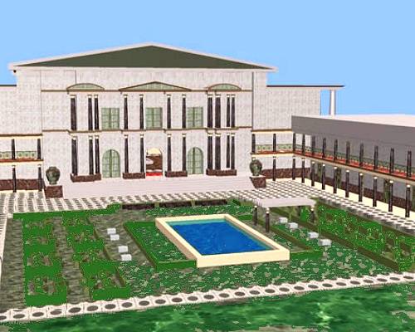
Александрия Египетская стала крупнейшим научным центром – в ней функционировала Библиотека и Мусейон, бывший одновременно и храмом науки, и академическим учреждением, в котором проводились научные исследования, споры, дискуссии, лекции. В Александрии учились и работали такие выдающиеся учёные периода эллинизма как Эвклид, Архимед, Страбон и Птолемей.

Slide 11
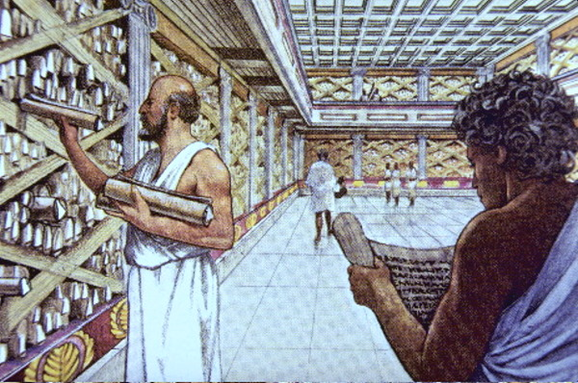
Библиотека состояла из десяти больших залов и комнат, предназначенных для работы исследователей. До сих пор спорят о точной дате её основания и об имени её основателя, но подлинным основателем библиотеки, если понимать под этим словом инициатора и создателя библиотеки, а не правившего в то время царя, был, скорее всего, человек по имени Деметриос Фалерский.
В самом начале он обладал собранием в семьсот тысяч книг и потом постоянно пополнял их число. Оплачивал покупку рукописных книг царь.

Slide 12
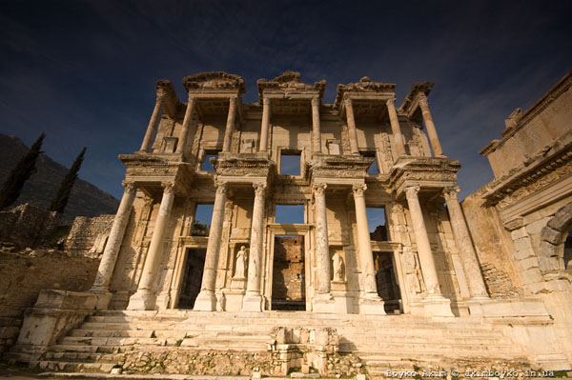
Считается, что Александрийская библиотека основана Птолемеем I или Птолемеем II. Сам же город, на что указывает его имя, основан Александром Великим, и произошло это зимой 331/330 года до н. э. Значит, до того, как библиотеку окончательно уничтожили, прошло около 1000 лет.

Slide 13
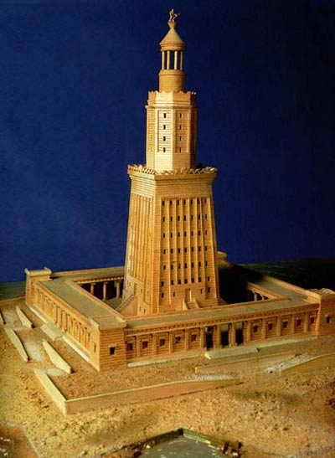
Выдающимся достижением культуры эллинистического Египта стало строительство знаменитого маяка на острове Фарос недалеко от Александрии. Маяк достигал в высоту 160 м, а его свет было видно в хорошую погоду на расстояние до 100 км. Венчала маяк величественная статуя бога морских глубин Посейдона. Фаросский маяк считался одним из семи чудес света

Slide 14
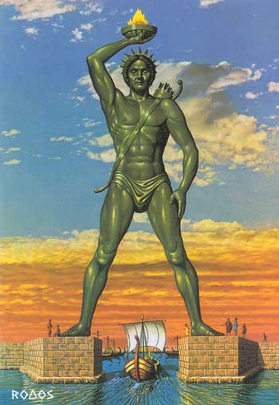
Другим чудом света признавалась гигантская статуя бога солнца Гелиоса на острове Родос более известная как Колосс Родосский. Статуя достигала 36 м в высоту, но оказалась очень недолговечной – спустя полсотни лет она была разрушена во время землетрясения

Slide 15
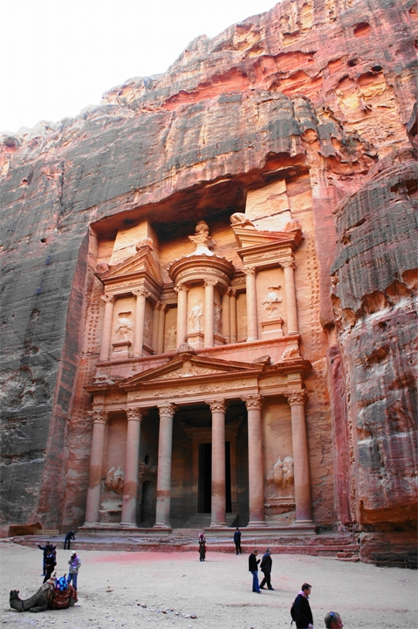
Храм в городе Петра в Иордании из камня.
Период эллинизма.

Slide 16
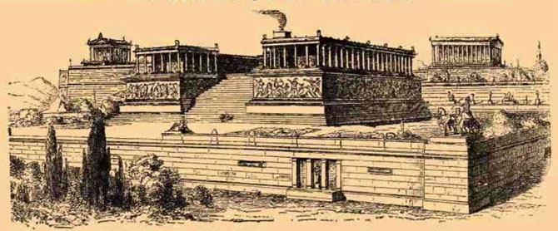
Большую известность получил алтарь Зевса в Пергаме с фризом длиной 130 м. На нем изображена борьба богов и гигантов - гигантомахия. Поражает сложность композиции, экспрессия, боязнь пустого пространства, тела борющихся переплелись в один громадный вытянувшийся клубок, в котором исчезли классические простота и ясность

Slide 17
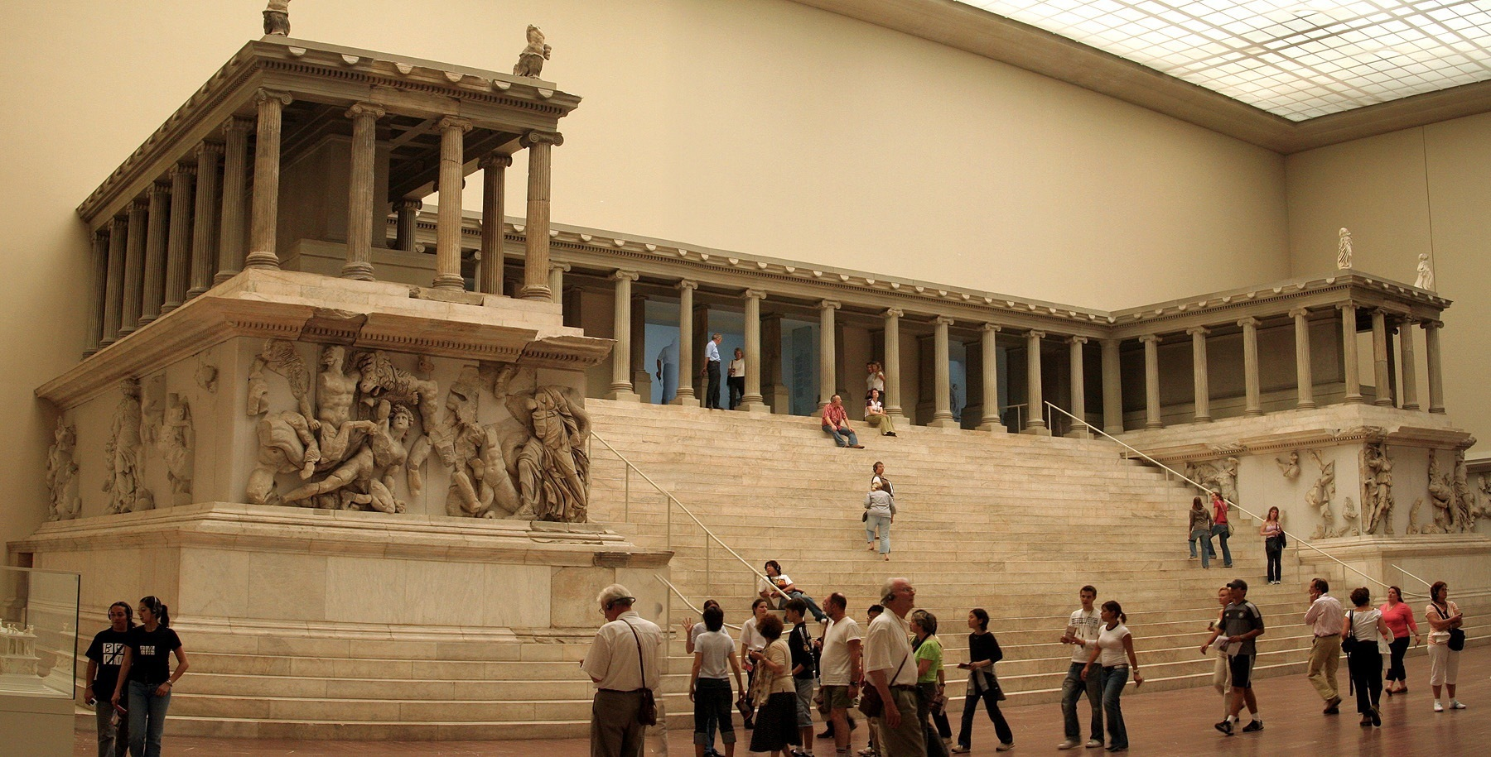
Алтарь Зевса в Пергаме.
Период эллинизма.
Музей древности в Берлине.

Slide 18
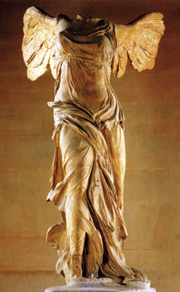
В искусстве, как и в других сферах духовной жизни, шел поиск новых форм. Бесконечное брожение Азии нашло выражение в патетических сюжетах. Символом эллинизма стала Ника из храма в Самофракии. Когда-то она возвышалась на утесе, на берегу моря, складки ее развивавшихся одежд обдавали соленые брызги, Ника трубила в рог, возвещая зарю новой эпохи, а теперь, с поломанными руками и головой, она встречает посетителей Лувра.

Slide 19
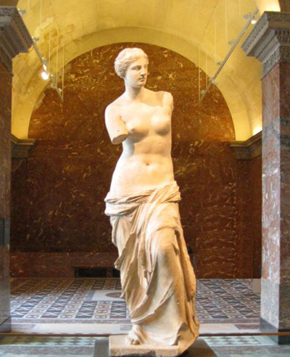
Статуя богини любви Афродиты из белого мрамора. Считается, что создателем её является скульптор Агесандр (или Александр) Антиохийский (надпись неразборчива). Прежде приписываласьПраксителю.
Скульптура представляет собой тип Афродиты Книдской (Venus pudica, Венера стыдливая): богиня, придерживающая рукой упавшее одеяние (впервые скульптуру такого типа изваял Пракситель, ок. 350 до н. э.). Высота статуи Венеры Милосской — 2,02 м, пропорции тела при перерасчёте на рост 164 см

Slide 20
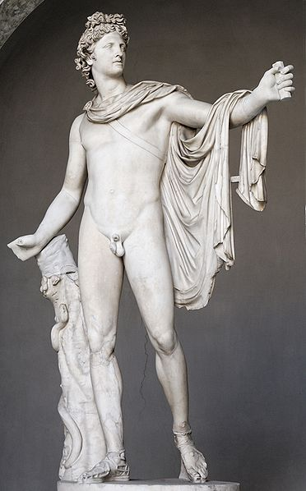
Аполлон Бельведерский
Скульптор Леохар
Середина 4 в. до н.э.
Статуя эпохи эллинизма

Slide 21
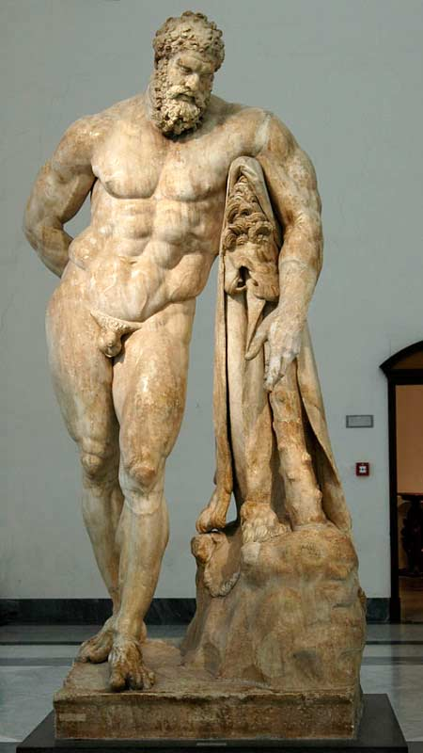
Культура Древней Греции периода эллинизма явила сбой переход к более глубокому осмыслению человеческий эмоций, что отразилось в первую очередь в скульптуре. Интерес авторов пробуждают человеческие эмоции, состояние духа.

Slide 22
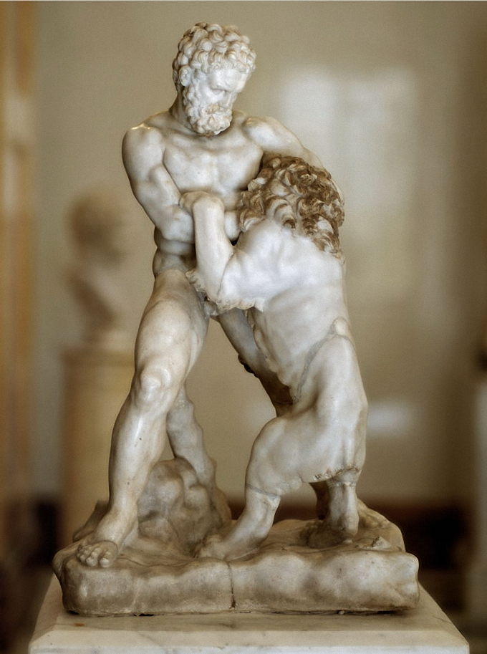
Битва Геракла с Немейским львом. Римская копия оригинала работы Лисиппа.

Slide 23
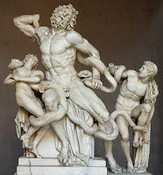
Ужас перед лицом варварства и смерти выразила скульптура Лаокоона, по преданию, предсказавшего троянцам гибель от деревянного коня, созданного Одиссеем. Скульптурная группа изображает пророка и двух его сыновей, бьющихся в последних конвульсиях в момент, когда их душит змей, посланный в наказание Аполлоном. Жестоко и невидимо запятнана кровью победа разума.

Slide 24
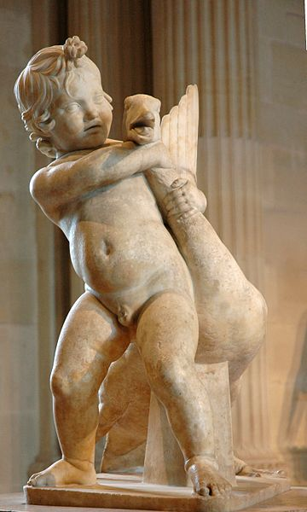
Для эллинизма характерен вкус к мрачному, болезненному, старческому, уродливому, варварскому. Известны статуи пьяной старухи, галла, убивающего себя и жену. Появляются и бытовые зарисовки: крестьянин, пашущий поле, мальчик, играющий с гусем (или душащий его), и др. Суть нового искусства - изображение человека со всеми его земными горестями и скорбями.

Slide 25
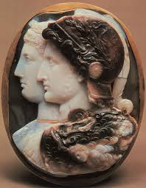
Развиваются мелкая пластика, декоративно-прикладное искусство: изготавливается огромное количество камей (рельефное выпуклое изображение на камне), - большую известность получила наиболее крупная из древних камея Гонзага с портретом Птолемея II и его супруги8, - инталий (вогнутый рельеф на камне), перстней, печатей, медальонов, не имевших практического применения и являвшихся символом роскоши высших слоев общества.

Slide 26
Философия.
Эллинистическая философия переориентировалась на проблемы этики и морали. Ведущие позиции заняли две крупные школы: стоиков и эпикурейцев.

Slide 27
Философия эпохи эллинизма
Киники – предельное ограничение своих потребностей (Антисфен, Диоген).
Скептики – учение, утверждающее сомнение в качестве принципа мышления, особенно сомнение в надёжности истины ( Марк Аврелий, Диоген Лаэртский).
Эпикурейцы - смысл жизни достижение удовольствий. Достижение удовольствий невозможно без аскетического самоограничения (Эпикур).
Стоики - проповедовали идеал мудреца, который любит свой рок (Сенека).

Slide 28
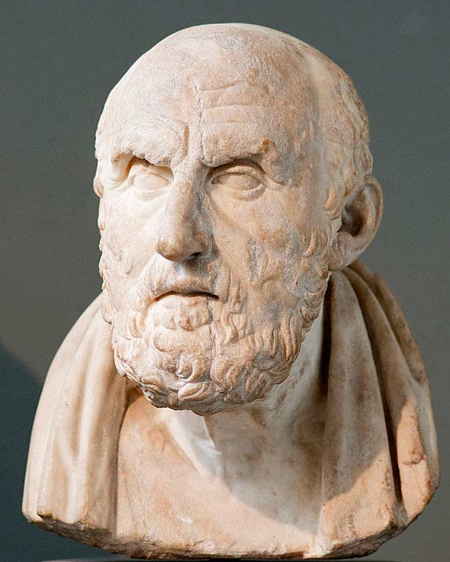
Основателем стоицизма (слово происходит от названия цветного портика в Афинах) считался философ Зенон (ок. 335 - ок. 262). Помимо особенного видения мироздания, учение стоиков касалось проблем внешнего поведения человека. Независимо от социального положения, все люди духовно равны из-за причастности божеству, мировому логосу, поэтому для человека, стремящегося к добродетели, идеал должен состоять в соответствии природе. Путь к счастью преграждают аффекты, человеческие чувства. Избавиться от них можно лишь посредством аскезы, совершенного бесстрастия, апатии. Стоицизм имеет сходство с буддизмом, напоминая путь достижения нирваны. Дух Востока действительно мог оказать влияние на греков

Slide 29
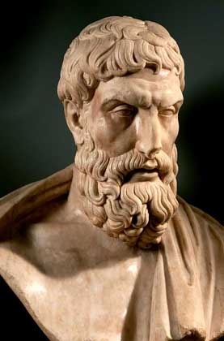
Основоположником другого учения стал Эпикур, живший в то же время, что и Зенон, и написавший "Трактат о природе". Позднее произошло искажение понимания его философии, сведенной лишь к учению о наслаждении. По Эпикуру, все живое стремится к удовольствию, но истинное наслаждение есть отсутствие страдания и состоит в овладении внутренними инстинктами, а не в удовлетворении их, и добродетель - средство для достижения счастья. Эпикур предпочитал жизнь созерцательную и аполитичную, уделяя особое внимание преодолению страха перед смертью.

Slide 30
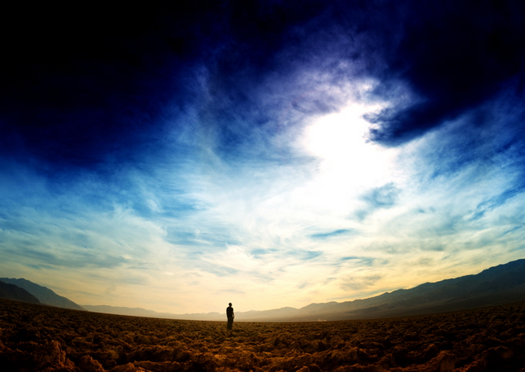
И стоики, и эпикурейцы рассматривали земную жизнь как прелюдию к будущей, поскольку смерть для добродетельного человека, по их мнению, не являлась абсолютным концом.

Slide 31
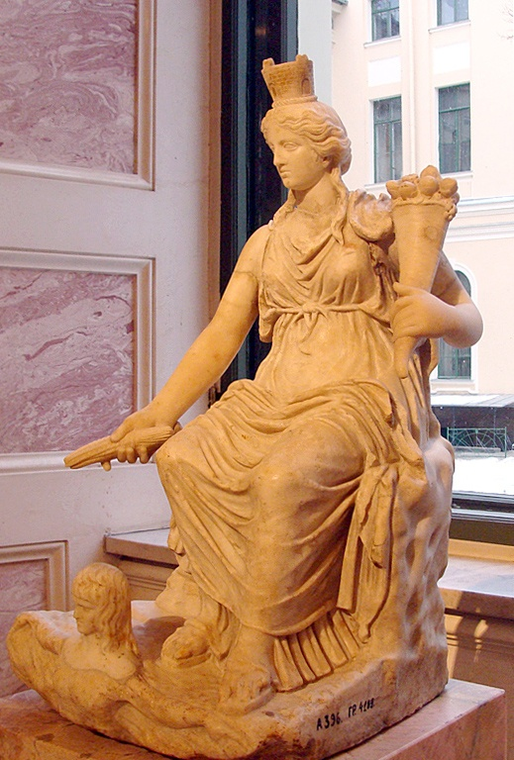
Людям эллинистического времени был свойственен скептицизм, нашедший выражение в культе богини Тихе (Случая, Фортуны), воплощавшей в себе полное отрицание божественного провидения: миром руководит безжалостный слепой случай, поэтому у истории нет упорядоченного и целеустремленного движения, подчиненного какой-то системе или усмотрению бога.

Slide 32
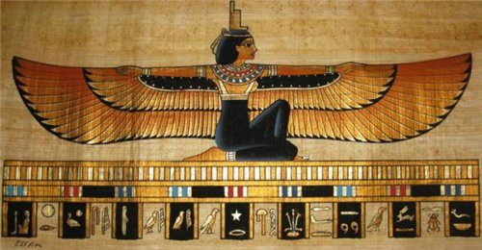
В эпоху эллинизма происходило смешение традиционных греческих культов с восточными, экзотическими. Например, в Малой Азии, в Пергаме, почиталась великая матерь богов трехголовая Кибела. Ее культ сопровождался характерными для Востока исступленными, неистовыми оргиями. Особенным престижем пользовался у греков Египет, в частности, мистерии Исиды, отождествленной с Деметрой. Такого рода соотнесения египетских божеств с греческими встречались часто: Амон - Зевс, Осирис - Дионис, Тот - Гермес. Обновление культов египетских богов было связано или с активной пропагандой Птолемеев, или с излишним духовным рвением живших в Египте греков.

Slide 33
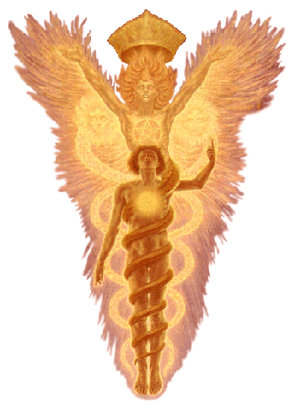
С Египтом связано возникновение герметизма, новой формы религиозно-философского сознания. Это учение излагалось от имени Гермеса, эллинистического аналога Тота, который согласно легенде являлся творцом мира, изобретателем письменности и распространителем священных наук, поскольку измерил время и записал судьбу. Герметизм - учение тайны, предлагавшее путь духовных озарений, а не рационалистических рассуждений о мире

Slide 34
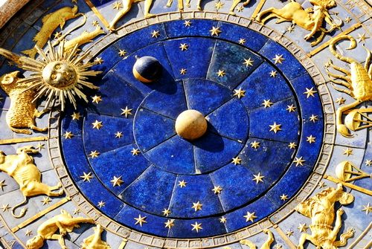
Герметизм дал магическим действиям философскую основу, оправдывавшую распространение оккультных наук. Особой популярностью пользовались астрология и алхимия. Астрология - учение, согласно которому движение планет оказывало влияние на судьбы людей. По мнению астрологов, жизнью управляли знаки Зодиака, поэтому органы человеческих чувств распределены между семью планетами, откуда пошло почитание числа семь как священного: семь чудес света, семь дней в неделе, седьмое небо и т. д. Астрология по своей популярности в эллинистическую эпоху затмила астрономию и препятствовала серьезному развитию науки.

Slide 35
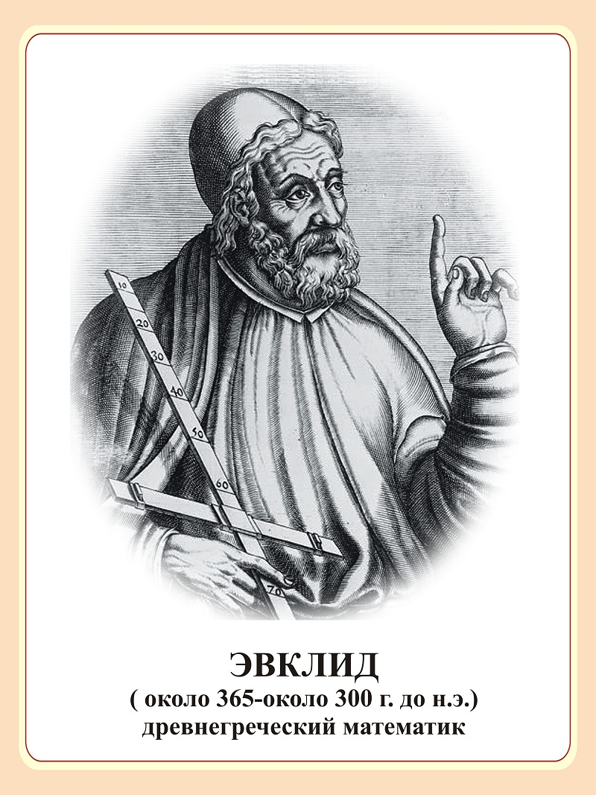
Наука полностью отделилась от философии. При дворце Птолемеев в Александрии был создан Мусейон (место под покровительством муз), где трудилось множество ученых и философов. Развивалась математика, Эвклид создал знаменитые "Начала", лежащие в основе позднейших представлений европейцев о геометрии.

Slide 36
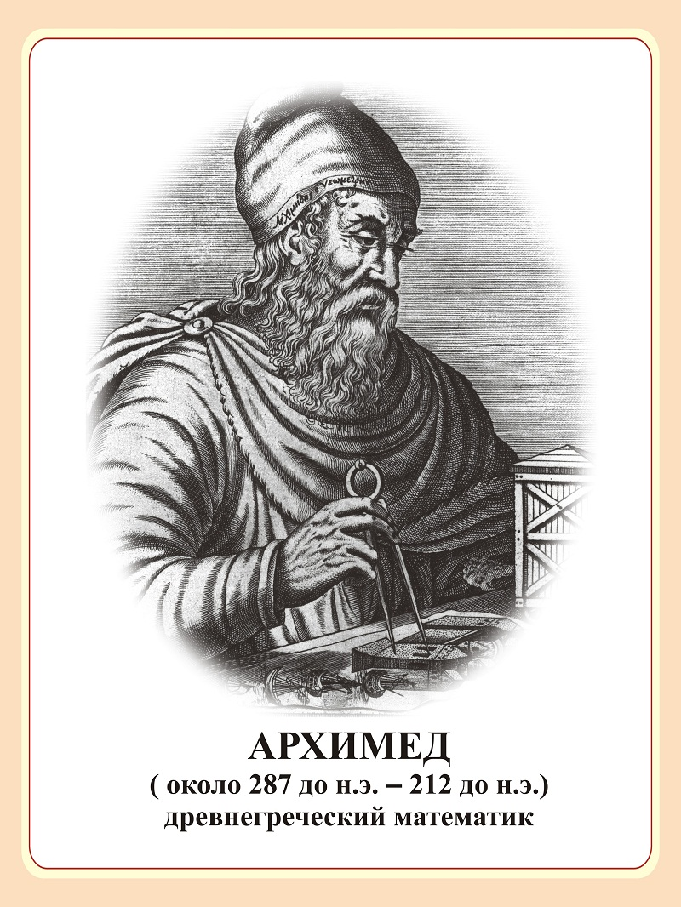
Многие ученые того времени были склонны к изобретательству, о чем свидетельствовали чудеса света. Архимед, какое-то время работавший в Мусейоне, заложил основы рациональной механики и гидростатики, изобрел особый тип рычага и знаменитый винт для подъема воды при искусственном орошении.

Slide 37
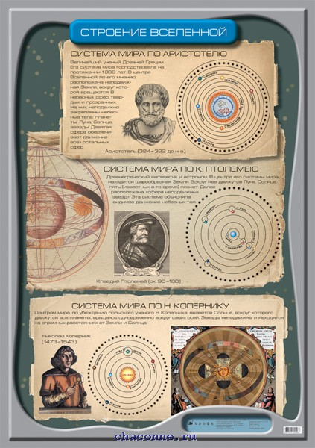
Эратосфен создал научную географию и первым измерил длину земного меридиана. В области астрономии возникли гелиоцентрическая (Аристарх с Самоса) и геоцентрическая (Гиппарх из Никеи) системы. Идея Аристарха о том, что Солнце находится в центре вселенной, а Земля вращается вокруг него, легла в основу теории Коперника.

Slide 38
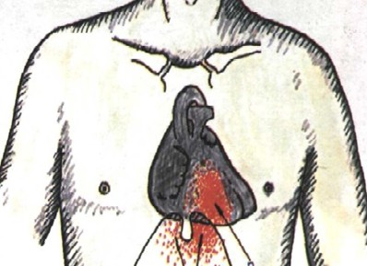
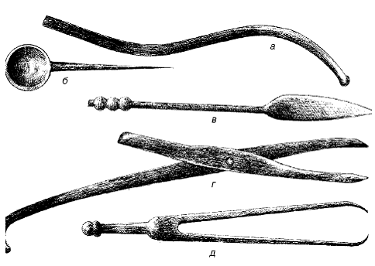
В Александрии располагалась школа естественных наук, где производилось препарирование трупов, исследовались секреты мумифицирования, имелись зоологический и ботанический сады. Здесь сделала серьезные шаги медицина: были открыты нервная система (Герофил Халкидонский) и система кровообращения, а анатомия и хирургия выделились в отдельные отрасли.

Slide 39
Наука еще была ограничена условиями времени, поскольку не существовало удобных арабских обозначений чисел, точных инструментов наблюдения и т. п. Но расцвет науки стал в то же время и предельной точкой ее развития, поскольку в этой области римляне так и не сравнялись с греками. Европа вплоть до эпохи Возрождения будет жить за счет научного багажа, приобретенного в период эллинизма. "Тот, кто понимает Архимеда и Аполлония, - говорил Лейбниц, - меньше восхищается современными учеными".

Slide 40
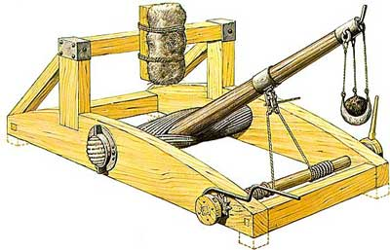
В связи с развитием точных наук, совершенствовалась и военная техника. В эпоху эллинизма возникли новые виды метательного оружия: катапульты и баллисты, стрелявшие большими стрелами и камнями, с дальнобойностью до 350 м. В их конструкции использовался натянутый упругий канат, изготавливавшийся из сухожилий животных. В качестве тяжей для отвода рычагов метательных машин лучшим материалом считались женские волосы, умащенные маслом, которые патриотически настроенные жены сами жертвовали в тяжелых военных ситуациях

Slide 41
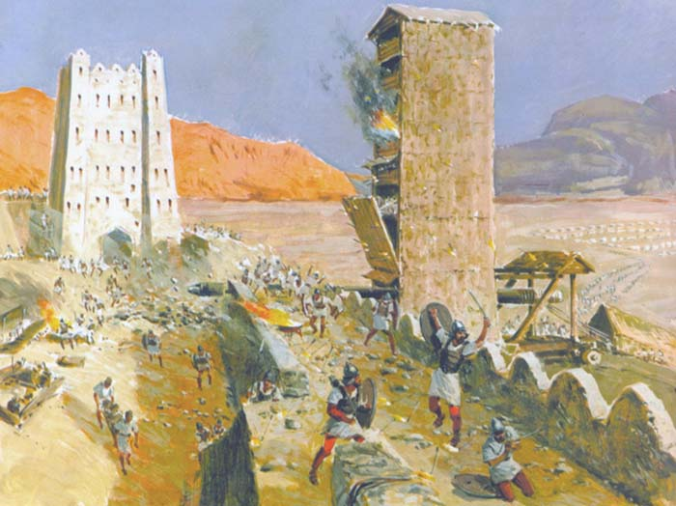
Появились модернизированные виды осадных башен (гелепол). К разработке отдельных типов оборонительных сооружений и машин приложил руку и великий техник древности Архимед.

Slide 42
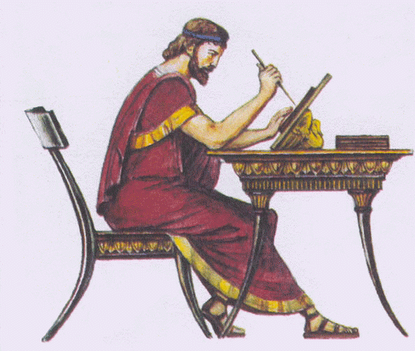
Эпоха эллинизма характеризовалась рядом совершенно новых черт. Произошло резкое расширение ареала античной цивилизации, когда на обширных территориях практически во всех сферах жизни отмечалось взаимодействие греческих и восточных элементов. На Ближнем Востоке в богатых семьях правилом хорошего тона было воспитывать детей в эллинском духе. Результаты не заставили себя долго ждать: среди эллинистических мыслителей, писателей, ученых мы встречаем немало выходцев из стран Востока.

